Slide 1

ALIBABA SECURITY
PRESENTATION
入职后工作总结-坤极

Slide 2

内容列表
迭代工作内容-告警归并
迭代工作内容-策略生成
迭代工作内容-处置中心
智子运营平台库迁移及数据整合
分享内容-银行风控实例
PAI前端
百阿
总结与思考

Slide 3
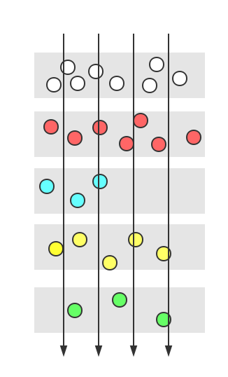
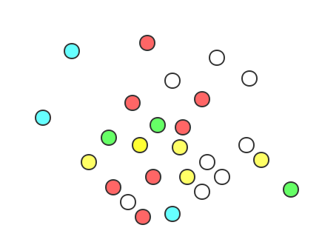
迭代工作内容-告警归并
需求：归并按照产品线、VIP、主机、源资产、目的资产、资产。
归并目的：提高告警视图抽象层次，机器程序更好辅助人运维。
：分组、聚合特质

Slide 4
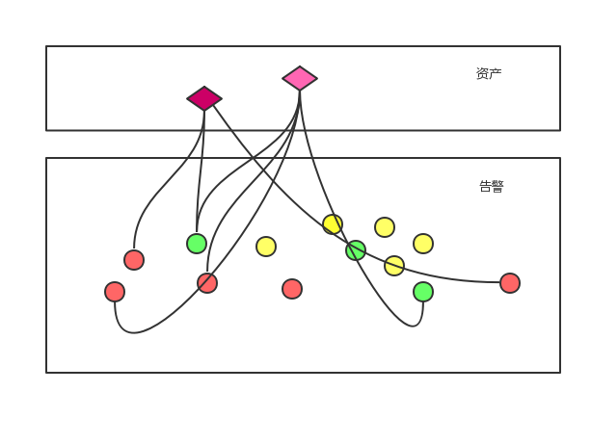
迭代工作内容-告警归并
说明：每一条原始告警都有涉及若干资产，按资产值归并的前提是规范资产类型完成资产提取，进而建立资产-告警关联图谱
一条原始告警关联多个资产值，同一个资产值可能来自不同原始告警
归并逻辑是，针对同一资产，关联分析有效事件范围内的告警，计算风险值、风险等级、处理进度、算法可信度等；

Slide 5
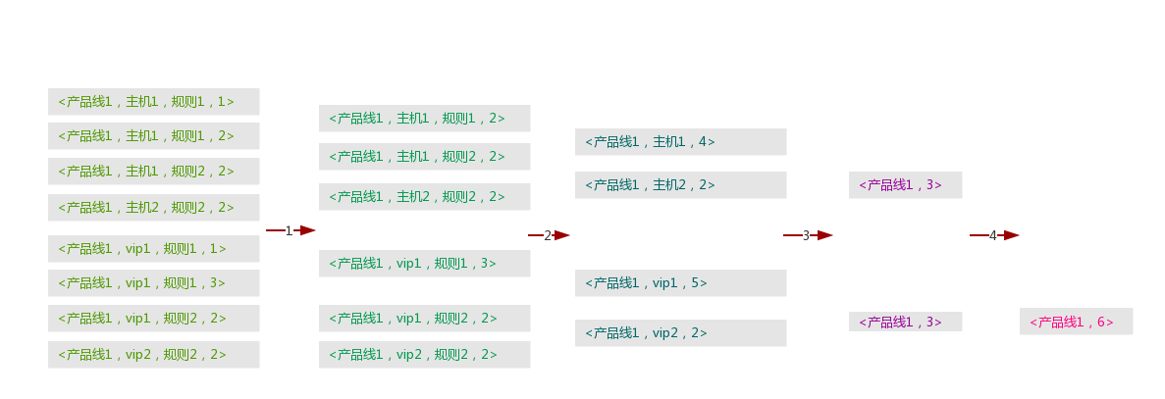
迭代工作内容-告警归并
归并算法
二元组 [[归并维度],[风险值,处理进度,算法可信度等聚合值]]
例-按照产品线归并

Slide 6
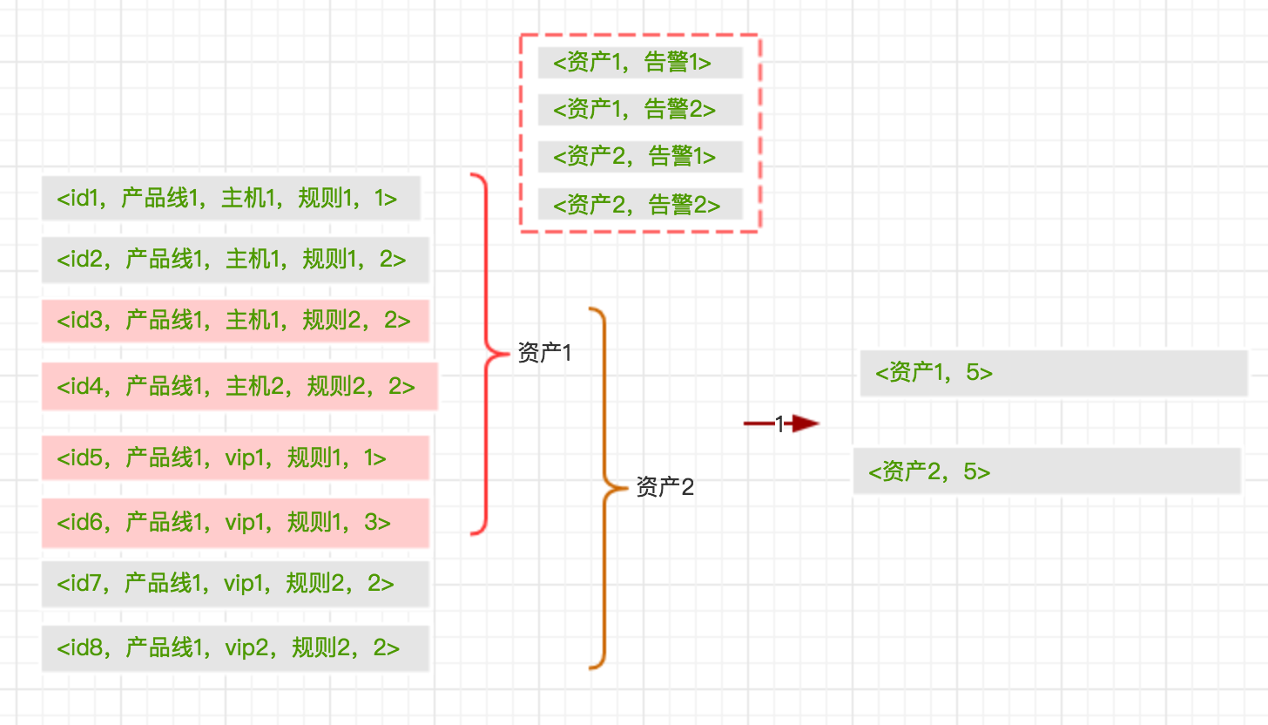
迭代工作内容-告警归并
归并算法
<[归并维度],风险值,…>
例-资产值归并

Slide 7
迭代工作内容-告警归并
实现技术
1、分库分表，使用中间件TDDL
2、单库mysql处理计算，110W条数据归并异常返回
3、单库mysql部分计算迁移到客户端全量计算，110W条记录归并成1.7W条，超过5分钟计算事件
4、单库mysql部分计算迁移到客户端缓存计算，75W条记录归并1.3W条，36s

Slide 8
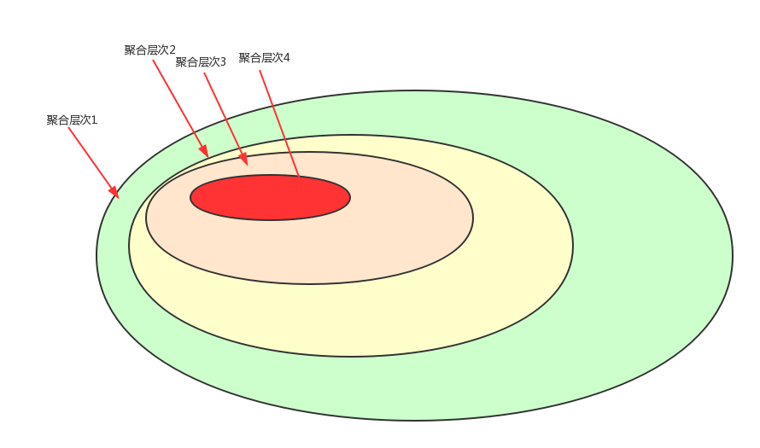
迭代工作内容-告警归并
关于告警归并与关联分析探讨
告警归并是告警关联的一种，关联的key是告警的归属，譬如一个主机的所有告警分不同进程，进程细分会话，会话又分不同规则。可以建立一个通用的多层次实体聚合框架来辅助，而关键在于分值等聚合值计算算法的有效性。
告警的关联还有其他形式，如检测multi-step attack

Slide 9
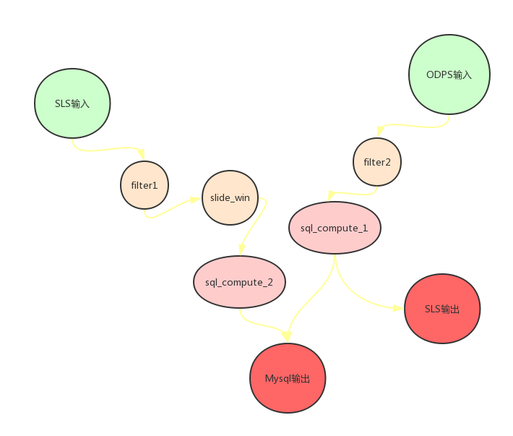
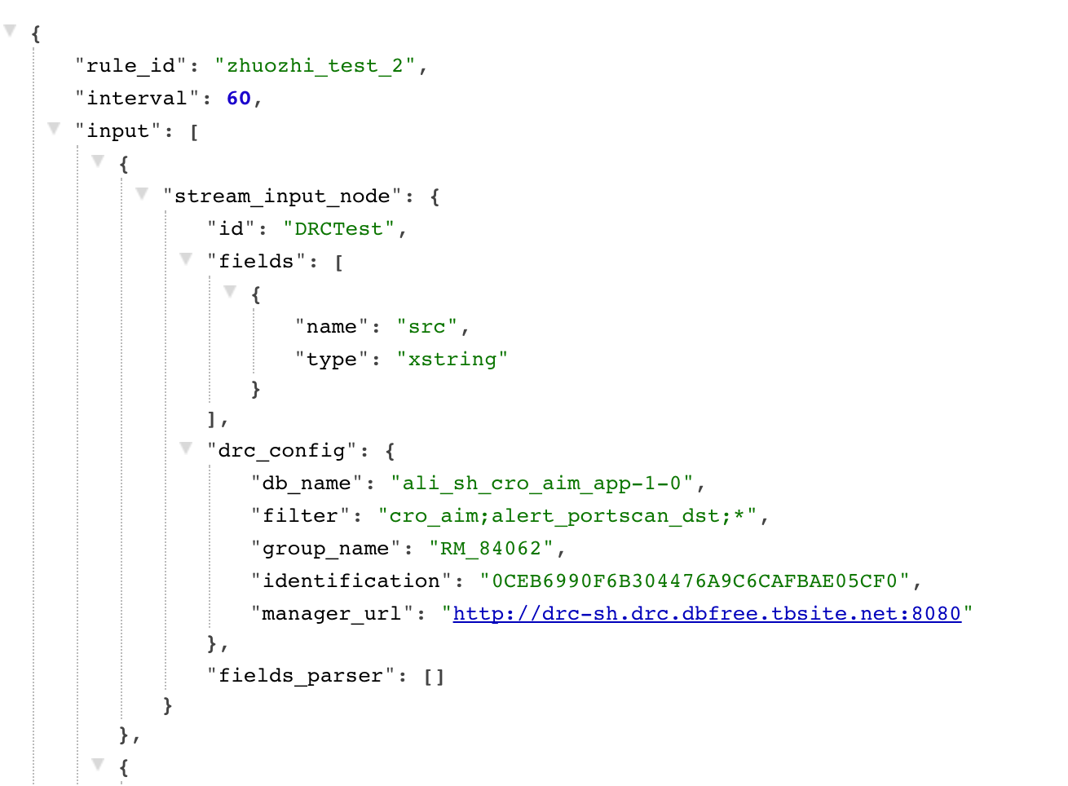
迭代工作内容-策略生成
策略中心配置UI——DAG解析框架——Protocol buffer模板——翻译成spark程序
涉及策略、Meta管理、数据源、标准化属性列表
图依赖关系解析，节点内容解析，易扩展的DAG解析框架
DAG
JSON

Slide 10
迭代工作内容-处置中心
事件处理——止血——使用工具——工具下发——处理结果
完善处置中心中工具下发，增加用户上传、更新工具后，工具上传OSS同时自动同步到Hermes Agent，原有过程是每次都在用户更新工具后开发人员手动同步到Hermes Agent
遇到问题较多是与Hermes联调，Hermes 使用Rest API

Slide 11
智子运营平台库迁移及数据整合
背景：来自各个sensor的告警数据表示格式略有差异，所有不同来源的告警一般因为格式差异而被划分都不同数据集模式存储
需要设计一个标准化格式满足所有的来源告警
统一的标准化格式，降低复杂度和维护成本，统一告警数据视图

Slide 12
智子运营平台库迁移及数据整合
通过中间件TDDL建立逻辑库，逻辑表和物理库、物理表之间的路由映射关系，提高数据库的数据处理上限
路由 sharding field
Sequence 唯一键 全局唯一与局部唯一
数据划分
排序分页
Sql语法支持不足
Orm Text类型支持不足
需要对原有代码进行重构满足TDDL 语法
比单库需要更多的连接数

Slide 13
智子运营平台库迁移及数据整合
Json应用广泛，数据库中用varchar存储json，在客户端程序中完成解析
Mysql5.7 开始支持json特性，提供json api
告警导入验证

Slide 14
百阿
百年阿里：文化洗礼

Slide 15
总结与思考
百年阿里：文化洗礼

Slide 16
总结与思考
百年阿里：文化洗礼

